Slide 1
Рекомендації щодо оформлення презентації
Огляд типових помилок, які псують вашу ідеальну презентацію.
Погодьтеся, що використання презентацій – це не просто слідування моді чи вияв розуміння реалій сьогодення. Насамперед – це чудовий спосіб пояснити нову тему, зацікавити глядачів та звернути їхню увагу на головні аспекти проблеми. Презентації допомагають візуалізувати матеріал, додати інтерактивності.

Slide 2
До вашої уваги 8 хибних суджень, які заважають зробити гарну презентацію.
На слайді має бути максимум інформації
Психологи підрахували, що середня тривалість концентрації уваги людини становить 8 секунд. Саме стільки часу є в студента, щоб зацікавитись інформацією зі слайду вашої презентації. Або ж проігнорувати її як заскладну чи нецікаву. Тому не варто переповнювати слайди змістом (текстом, графіками чи таблицями). Краще виокремити з усього масиву даних декілька найбільш яскравих маркерів і акцентувати на них увагу. Ідеальний варіант – коли один слайд розкриває одну ідею.

Slide 3
Яскравий шаблон неодмінно зацікавить студентів
Сприйняття, аналіз та засвоєння інформації – це завдання, які наш мозок виконує, докладаючи певних зусиль. А насиченість слайду різними кольорами, тінями та градієнтами значно ускладнює його сприйняття. І до того ж створює додаткове навантаження на очі глядача.

Slide 4
Незвичайні шрифти приємно здивують
Текст на слайдах має добре читатися і бути зрозумілим для кожного студента. Незалежно від того, як далеко він сидить в аудиторії.

Slide 5
Не можна залишати жодного вільного сантиметру на слайді
Одна із найбільших помилок під час створення презентації – намагання заповнити весь слайд текстом чи іншими об’єктами. Але ж саме вільний простір допомагає читачу «перевести подих», сприймаючи інформацію.

Slide 6
Багато яскравих кольорів стимулюють увагу глядачів
Не потрібно намагатися сконцентрувати увагу студентів на кожному важливому аспекті теми, використовуючи різноманітні яскраві кольори. Адже замість зацікавлення та захоплення глядачі чекатимуть, щоб швидше перемкнули слайд і їхні очі відпочили.

Slide 7
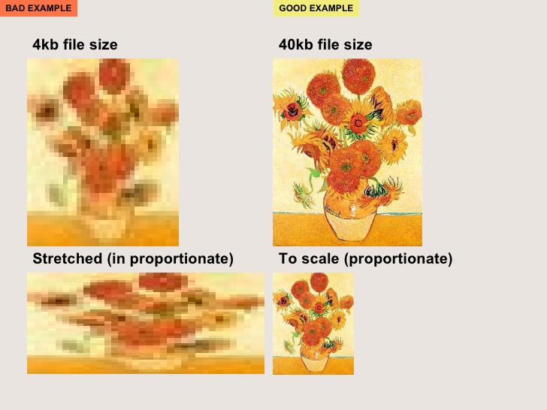
Зображення стане кращим, якщо розтягнути його
Не варто забувати, що презентація – це насамперед засіб візуальної передачі інформації. Саме від якості фото та зображень залежить концентрація уваги глядача та якість сприйняття нових знань. Тож закономірно, що неякісні та деформовані ілюстрації можуть викликати сміх і здивування.

Slide 8
Зображення завжди вдало ілюструє текст
Ілюстрації і фото на слайдах активізують увагу та фантазію глядача. Якісне зображення мотивує аудиторію до дискусії та глибоких роздумів. Але так само зображення низької якості чи поганий приклад можуть нівелювати важливість інформації і зосередити увагу глядачів саме на тому, наскільки невдало обрано картинку.

Slide 9
Усе – головне, але треба додатково виділити найголовніше
Звісно, треба допомагати студентам і наголошувати на головному. Але треба пам’ятати, що типовою помилкою є одночасне використання одразу декількох видів виділення тексту (напівжирним, курсивом чи підкресленням). Через це у глядачів може виникнути проблема: як зрозуміти, що є головним, а що – другорядним?

